Slide 1
Ojos Seguros y Sanos
Ofrecido por
Farmworker Legal Services of New York, Inc.
(Servicios Legales para los Trabajadores Agrícolas de Nueva York)
A traves de
OSHA Susan Harwood Capacity Building Training Grant
Este material fue producido bajo la donación #SH20827SH0 de la Administración de Seguridad y Salud en el Trabajo, del Departamento de Trabajo de los EE.UU. No refleja necesariamente las perspectivas ni las policías del Departamento de Trabajo de los EE.UU., ni la mención de nombres de industria, productos comerciales, u organizaciones implica aprobación por el Gobierno de los EE.UU.

Slide 2
Prueba
Notes:
OSHA nos requiere hacer una prueba antes y después de la presentación.
Voy a leer las preguntas. Ustedes pueden escribir sus respuestas para cada uno.

Slide 3
1
¿Los rayos del sol pueden afectar la salud de sus ojos?

Slide 4
2
¿Usando una gorra o un sombrero es una manera de protegerse de los efectos de los rayos solares?

Slide 5
3
¿Es importante llevar gafas de sol o gafas de seguridad durante el trabajo?

Slide 6
4
¿Es necesario buscar atención médica en caso de que algún químico entre en sus ojos?

Slide 7
El tema de hoy:
Los ojos
Notes:
Cómo proteger los ojos
Los efectos del sol para los ojos
Qué se puede hacer en caso de emergencia para lástimas del ojo y cuando debe buscar atención medica
La importancia de gafas de protección/gafas del sol

Slide 8
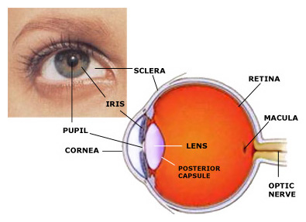
Las partes del ojo
RETINA
LIRIO
PUPILA
CÓRNEA
LENTE
CÁPSULA
POSTERIOR
NERVIO
ÓPTICO
Notes:
Nos vamos a enfocar en cuatro partes:
Lirio – Controla la luz que entre en el ojo. Es la parte colorada del ojo alrededor de la pupila.
Pupila – Aquí entra la luz en el ojo. Es el agujero en el lirio.
Córnea y Lente – La cornea es un bulto transparente sobre la pupila. Con estas dos partes juntas, la luz converge para crear una imagen aguda.
Sclera - La parte blanca del ojo

Slide 9
Causas de Lástimas del Ojo
Polvo o mugre
Objetos extranjeros
Químicos
Material de planta
Sol
Viento
Notes:
Los ojos son una parte muy importante del cuerpo. Hay riesgos para los ojos en su trabajo a causa de estos factores. Vamos a hablar de algunas enfermedades que resultan a causa de estos factores, y como protegerse.

Slide 10

Síntomas de una lástima del ojo
Problemas de visión
Dolor de ojo
Cambia del color el ojo
Las pupilas están de tamaños diferentes
Un bulto en el ojo o cerca del ojo que está por más de 10 días
Notes:
Cambia del color el ojo – si la parte blanca del ojo se hace rojo o rosado

Slide 11
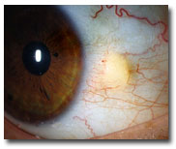
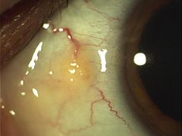
Enfermedades del Ojo: Pinguecula
Estas enfermedades están relacionadas con exposición a los rayos ultravioletas e irritación del ojo a causa de condiciones secas y con mucho polvo.
Notes:
Es una parte amarrilla en la parte blanca del ojo. Usualmente está en el lado cerca de la nariz. No es un tumor. Es un cambio del tejido normal resultando en un depósito de proteína y grasa.

Slide 12
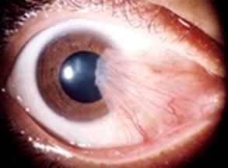
Enfermedades del Ojo: Pterygium
Estas enfermedades están relacionadas con exposición a los rayos ultravioletas e irritación del ojo a causa de condiciones secas y con mucho polvo.
Notes:
Es un tejido que crece sobre las corneas del ojo. Puede ser pequeña, o puede ser tan grande que cubre la pupila y bloquea la vision. Usualmente está en la parte del ojo más cerca de la nariz, pero también puede aparecer en la parte al otro lado del ojo.

Slide 13

Los Rayos Solares
Notes:
Los rayos ultravioletos: Radiación del sol que es invisible. Puede dañar los ojos y la piel.
UVA: llega a los niveles más profundos de la piel y los ojos para causar daño.
UVB: daña los niveles exteriores de la piel y los ojos.

Slide 14
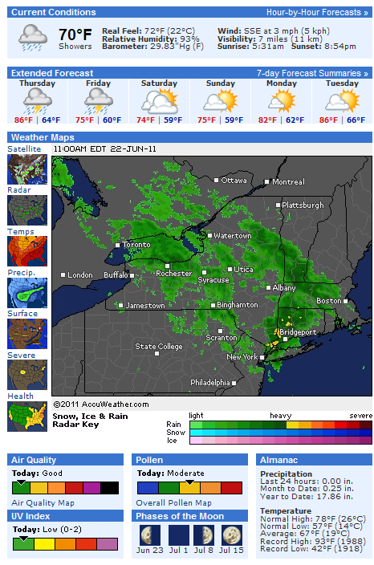

Calcular el riesgo
UV Index
Notes:
El Indice de UV – indica la fuerza de radiación UV del sol desde 1 (baja) hasta 11+ (muy alta). Puede usar el índice para saber su riesgo y tomar precauciones cuando trabaja en el sol.
0-2 Baja; 3-5 Mediana; 6-7 Alta; 8-10 Muy Alta; 10+ Extrema

Slide 15
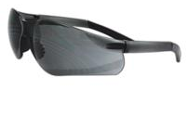
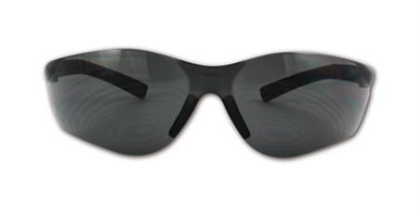
Cómo proteger los ojos
Notes:
Es importante proteger los ojos durante el trabajo. Ayuda la salud de los ojos a largo plazo. Hay muchas maneras en que puede proteger los ojos y mantenerlos sanos.
Escoja gafas de sol que bloquean 99-100% de los rayos UVA y UVB. Busque información en la etiqueta sobre la protección de los rayos UV. No use gafas que no ofrezcan información sobre esta protección.
Lleve gafas de seguridad para prevenir lástimas con objetos filosos, plantas, piedras, polvo, pesticidas y otros químicos. Gafas de seguridad deben tener una marca de Z87. Esto significa que son aprobados para protección en caso de impacto.

Slide 16

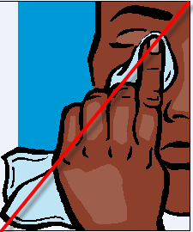
Cómo proteger los ojos
Notes:
Lávese sus manos para que los químicos, polvo y microbios no entren en el ojo. No toque sus ojos cuando no puede lavarse las manos.

Slide 17
Cómo proteger los ojos
Notes:
Use guantes para prevenir la exposición de químicos, polvo y microbios en las manos cuando no es posible lavarse las manos.

Slide 18
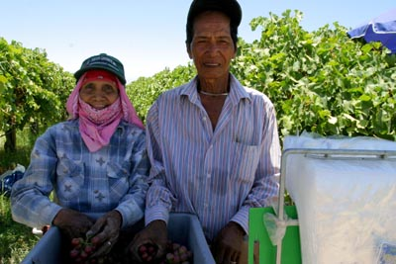
Cómo proteger los ojos
Notes:
Use sombrero o gorra de béisbol para proteger los ojos del sol y de las plantas.
Use una tela para no tener sudor en los ojos.
Use precaución extra durante las horas de las 10 a las 2, cuando los rayos solares son los más fuertes.

Slide 19
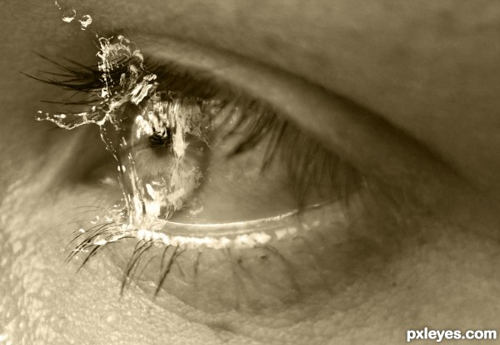
En caso de emergencia:
Químicos en el ojo
Enjuague el ojo con agua limpio por 15 minutos. Busque atención médica inmediatamente.

Slide 20
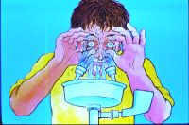
En caso de emergencia:
Polvo o suciedad en el ojo
Enjuague el ojo con agua limpio por 5 minutos. Si no se
siente mejor, busque atención médica inmediatamente.

Slide 21
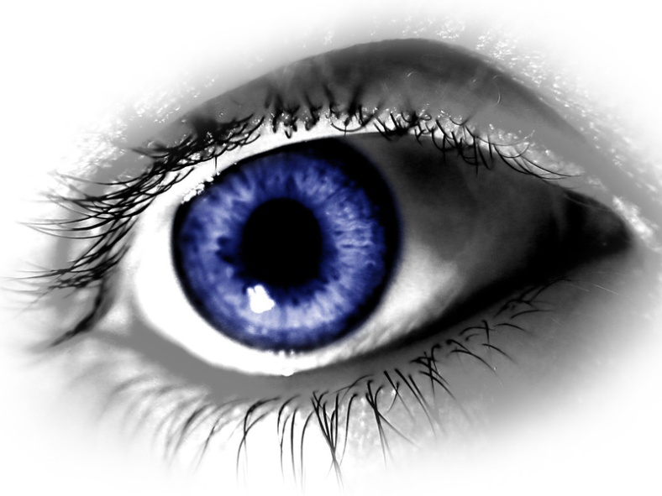
En caso de emergencia:
La sensación de tener algo en el ojo
Puede ser un rasguño en la cornea del ojo a causa de polvo u otras partículas pequeñas. Enjuague el ojo bien. Si continúa la sensación, busque atención médica.

Slide 22
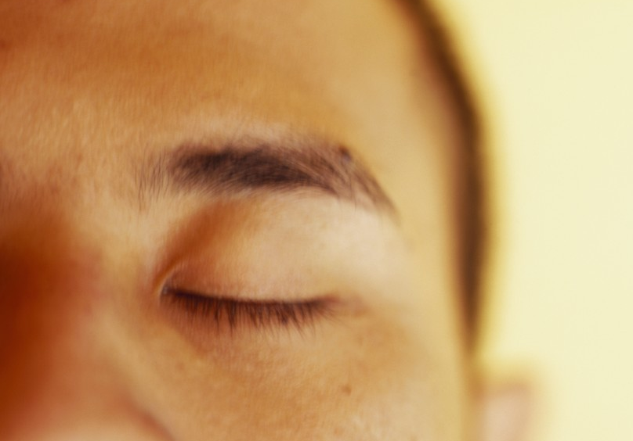
En caso de emergencia:
Una corte en el párpado o el globo ocular
Cierre el ojo y cúbralo con gasa o tela limpia. Busque atención médica inmediatamente si la corte es muy profunda o si está en el globo ocular.

Slide 23
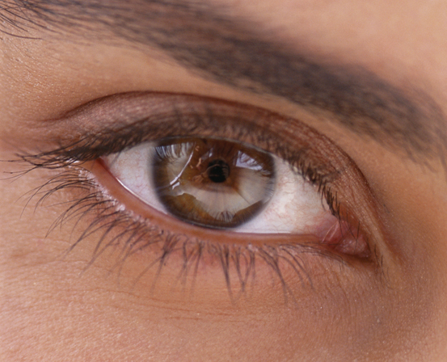
En caso de emergencia:
Sangre en el globo ocular
Puede tener muchas causas. Busque atención médica inmediatamente.

Slide 24
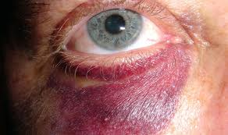
En caso de emergencia:
Ojo negro
Ponga hielo en una toalla y ponerlo en el ojo por 15 minutos. Repítalo cada 1-2 horas por 48 horas.

Slide 25
En caso de emergencia:
Objeto atravesado en el ojo
Cubre AMBOS ojos con vendaje abultado. No haga presión sobre los ojos. Busque atención médica inmediatamente.
Notes:
Los ojos siempre se muevan juntos. Cubrir ambos ojos para disminuir movimiento (que causaría mas daño).

Slide 26
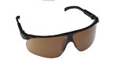
¿Por qué debe llevar gafas con protección de UV?
Notes:
Protección del sol – luz directa y reflejada
Más fácil ver en el sol brillante
Prevenir que polvo, suciedad o polen entren en los ojos e los irritan.
Los ojos no están rojos y dolorosos al fin del dia.
Mantenga hojas y ramas lejos de sus ojos.
Proteja los ojos de accidentes con herramientas o maquinas.
Prevenir que los pesticidas o químicos entren en el ojo.
Prevenir enfermedades del ojo, como bultos en el ojo.

Slide 27
Yo no llevo gafas de seguridad porque…
Notes:
¿Cuáles son las razones por las que no llevan gafas de seguridad actualmente los participantes?

Slide 28
Contactar a OSHA
  La Oficina de Syracuse
  3300 Vickery Road
  North Syracuse, New York 13212
  (315) 451-0808
  La Oficina de Buffalo
  130 S. Elmwood Avenue, Suite 500
  Buffalo, NY 14202-2465
  (716) 551-3053
Notes:
Si trabaja en los Condados de Wayne o Ontario, contacte la oficina de Syracuse.
Si trabaja en el Condado de Monroe/la parte occidental del NY, contacte la oficina de Buffalo.

Slide 29
¿Preguntas?

Slide 30
1
¿Los rayos del sol pueden afectar la salud de sus ojos?

Slide 31
2
¿Usando una gorra o un sombrero es una manera de protegerse de los efectos de los rayos solares?

Slide 32
3
¿Es importante llevar gafas de sol o gafas de seguridad durante el trabajo?

Slide 33
4
¿Es necesario buscar atención médica en caso de que algún químico entre en sus ojos?

Slide 34
¡Gracias!
Pruebas y Evaluaciones
Servicios Legales para Trabajadores Agricolas
Farmworker Legal Services of New York
1-800-724-7020

